Slide 1
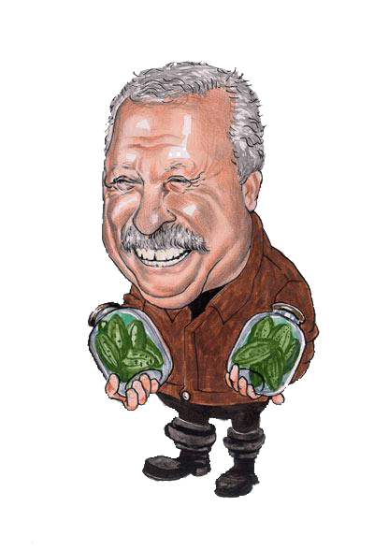
Поле чудес. Игра в 6 классе.
Учитель математики:
Сухомлина Е. В.
МОУ «Средняя школа № 5»

Slide 2
Сегодня у нас здесь
Не просто урок, а Поле чудес.
Так что ж, друзья, не будем ждать,
Давайте участников выбирать.
Кто даст нам правильный ответ,
В игру получит вмиг билет.

Slide 3
Отбор игроков первой тройки
1) Сколько яиц можно съесть натощак?
2) Из какой посуды не едят?
3) Какую траву и слепые «увидят» ?

Slide 4
Задание первой тройке
Число пи было впервые вычислено индийским математиком в VI веке нашей эры. Назовите его.
Б у д х а й я н а

Slide 5
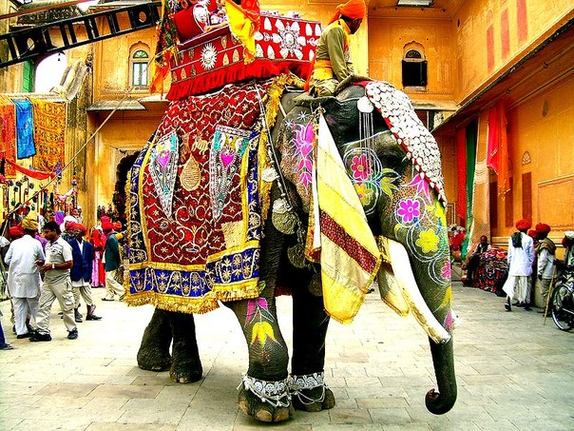
Число пи было впервые вычислено индийским математиком Будхайяна в VI веке нашей эры.

Slide 6
Отбор игроков второй тройки
1) Прямоугольник у которого все стороны равны.
2) Величина развернутого угла.
Сумма длин всех сторон многоугольника.

Slide 7
Задание второй тройке
Какая игра связана с числом дьявола? Сумма всех чисел в этой игре равняется числу дьявола — 666.
Р у л е т к а

Slide 9
Отбор игроков третьей тройки
1) Наименьшее семизначное число.
2) В каком числе столько же цифр, сколько букв в его написании?
3) Сколько кг в половине тонны?

Slide 10
Задание третьей тройке
Какой математик постигал основы науки по обоям в комнате?
К о в а л е в с к а я

Slide 12
Задание на финал
Этот русский поэт будучи разностороннее талантливым человеком, помимо литературного творчества был хорошим художником и любил математику. Элементы высшей математики, аналитическая геометрия, начала дифференциального и интегрального исчисления увлекали его в течении всей его жизни. Он всегда возил с собой учебник математики французского автора Безу.
Л е р м о н т о в

Slide 13
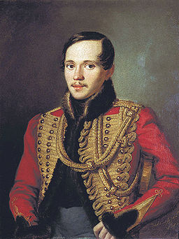
Лермонтов, будучи разностороннее талантливым человеком, помимо литературного творчества был хорошим художником и любил математику.

Slide 14
Список призов:
Набор для творчества «шкатулка» -20 очков
Блок для записей –10 очков
Маркеры – 5очков
Бумага для заметок с клеевым краем -10 очков
Клей-карандаш -5 очков
Ножницы канцелярские -15 очков
Блокнот- 25 очков
Тетради- 10 очков
Корректор-10 очков
Бумага для записей с клейким краем-20 очков
Фоторамка-30 очков
Полотенце подарочное «Пирожное»-22 очка
Полотенце «Новогоднее»-22 очка
Набор фломастеров «6 цветов»- 15 очков
Подставка для карандашей и ручек,4 секции-35 очков

Slide 15
Суперигра
В 1700 году Петром I он был учинен российскому благородному юношеству учителем математики.
В знак признания достоинств этого математика Петр первый пожаловал ему другую фамилию, чем хотел подчеркнуть, что развитый ум и знания привлекают к человеку других людей с такой же силой, с какой магнит притягивает к себе железо. Назовите фамилию этого великого математика.
М а г н и ц к и й

Slide 16
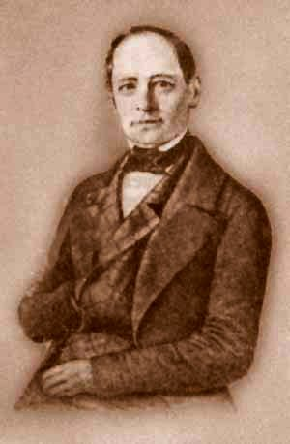
Этот человек родился в Тверской губернии. Его сын на могильном камне написал, что «…отец наукам изучался дивным и неудобновероятным способом…»

Slide 17
Спасибо за участие в игре!!!!

